Slide 1
Проверка на вшивость
Знание параграфов 52-60

Slide 2
Согласно взглядам Ламарка, изменения органов животных происходят под действием
    Определенной изменчивости
    Притока флюидов и постоянного упражнения
    Непосредственного влияния среды
    Неопределенной изменчивости

Slide 3
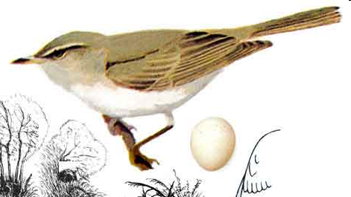
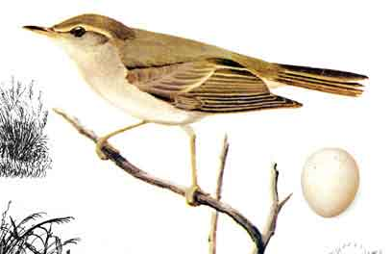
Какая форма изоляции, поддерживает разобщенность генофондов этих двух видов?
Пеночка-теньковка
Зеленая пеночка

Slide 4
Группа особей с общими морфофизиологическими, биохимическими и поведенческими признаками, способная к взаимному скрещиванию, дающему в ряду поколений плодовитое потомство называется ………

Slide 5
Группа одновидовых организмов, занимающих определенный участок территории, свободно скрещивающихся между собой и частично или полностью изолированных от других групп особей, называется …….

Slide 6
Необходимыми предпосылками эволюционного процесса являются элементарные изменения наследственного аппарата, называемые ……..

Slide 7
Постепенное снижение эффективности инсектицидов объясняется действием ……… ………… в популяциях вредителей

Slide 8
Ненаправленное, случайное изменение генофонда вследствие увеличения частоты аллелей в малочисленной популяции называется …………………. ………….

Slide 9
Наиболее напряженной формой борьбы за существование является……………

Slide 10
Избирательное воспроизведение генотипов, в наилучшей степени отвечающих сложившимся условиям, в которых существует популяция, называется ………………….

Slide 11
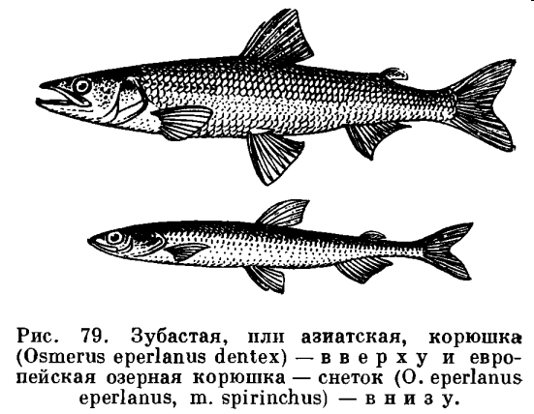
Какая форма естественного отбора привела к появлению корюшки и снетка?

Slide 12
О каком типе видообразования идет речь?
Расхождение групп особей одного вида, обитающих в одном ареале, по экологическим признакам может приводить к возникновению репродуктивной изоляции.

Slide 13
механизмы, предотвращающие обмен генов между популяциями, называются ……………….

Slide 14
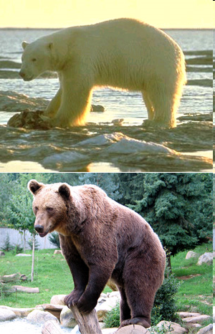
Какой процесс иллюстрирует эта схема?
Общий предок

Slide 15
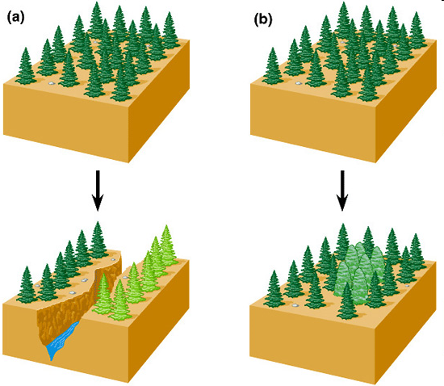
Какой тип видообразования иллюстрирует эта схема?

Slide 16
Термин «эволюция» впервые использовал
    Карл Линней
    Чарльз Дарвин
    Шарль Боннэ
    Жан Батист Антуан Пьер де Моне де Ламарк

